Slide 1
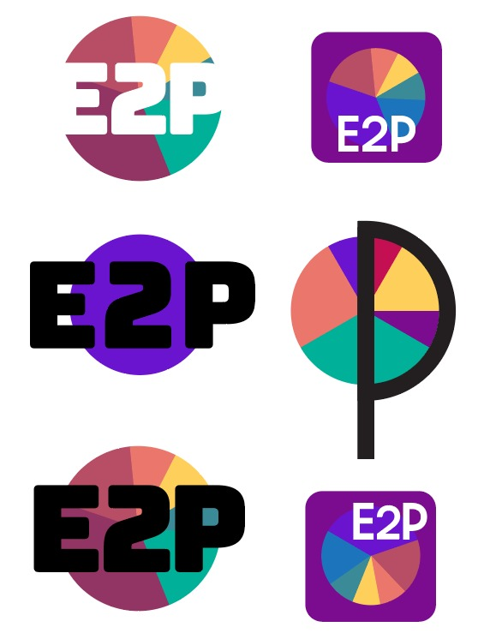
מצגת הסבר
תוכנת ניתוח נתונים מותאמת אישית

Slide 2
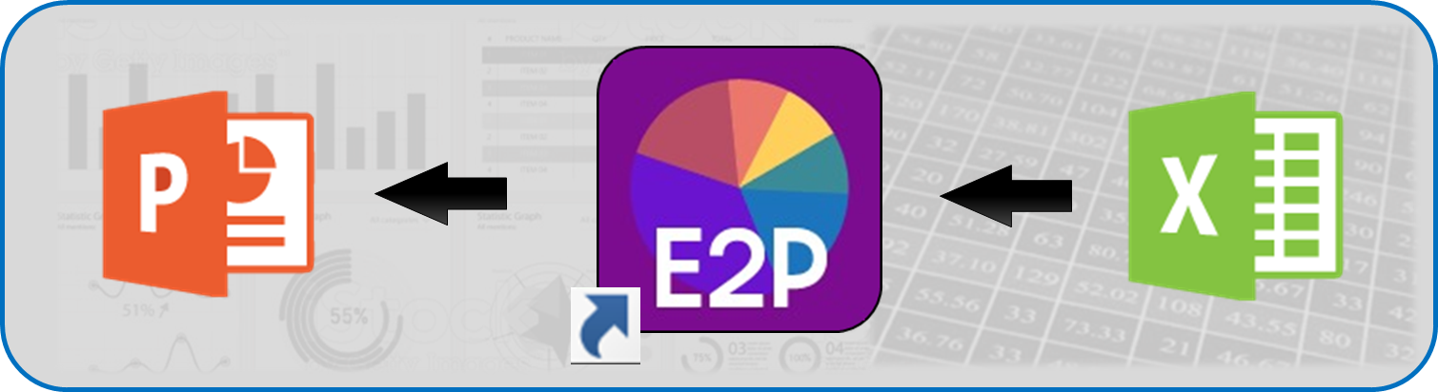
מטרת התוכנה
אוטומציה של תהליך ניתוח הנתונים עבור קובץ נתונים תוך שימוש בקובץ קלט מסוג אקסל (Excel) ובו רשומות) שמיועדות לסכימה וניתוח נתונים.
תוצרים מוכנים לתצוגה ברגע שפעילות התוכנה מסתיימת.

Slide 3
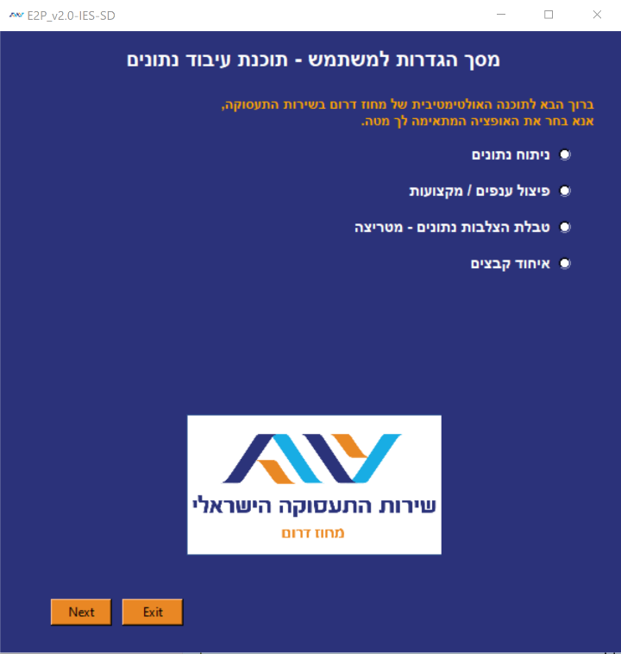
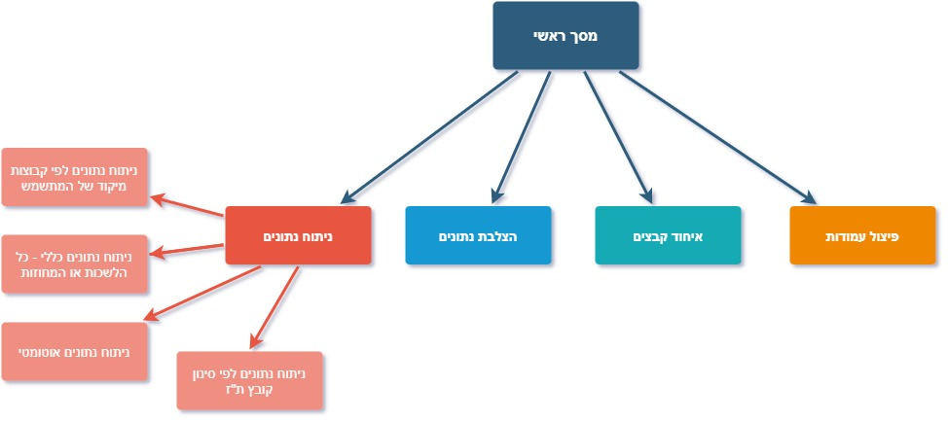

אפשרויות

Slide 4
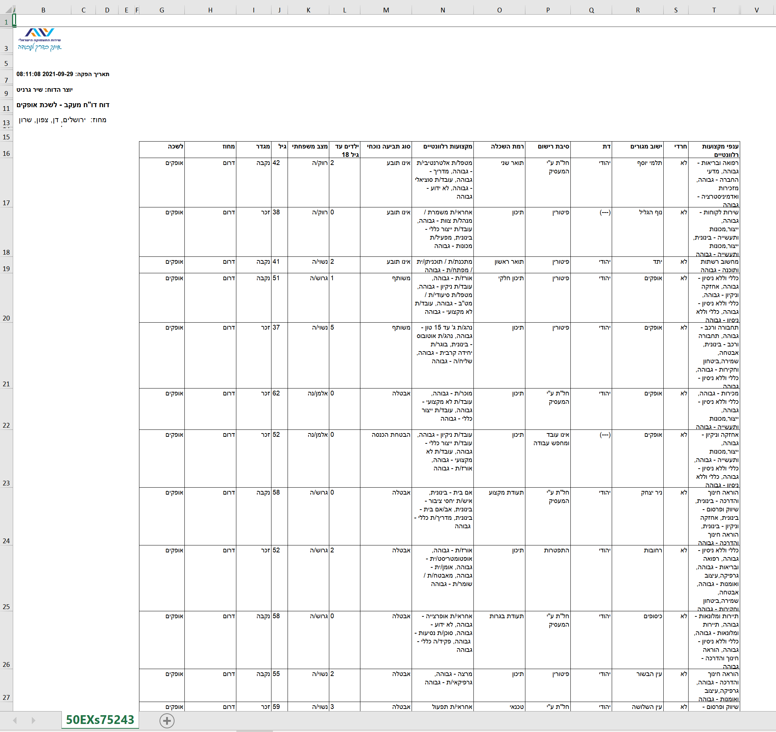
Input
ממחולל הדו"חות נוציא דו"ח לפי ההנחיות שמפורטות במסמך ההסברים.
להלן דוגמא לקובץ נתונים שנכנס למערכת:

Slide 5
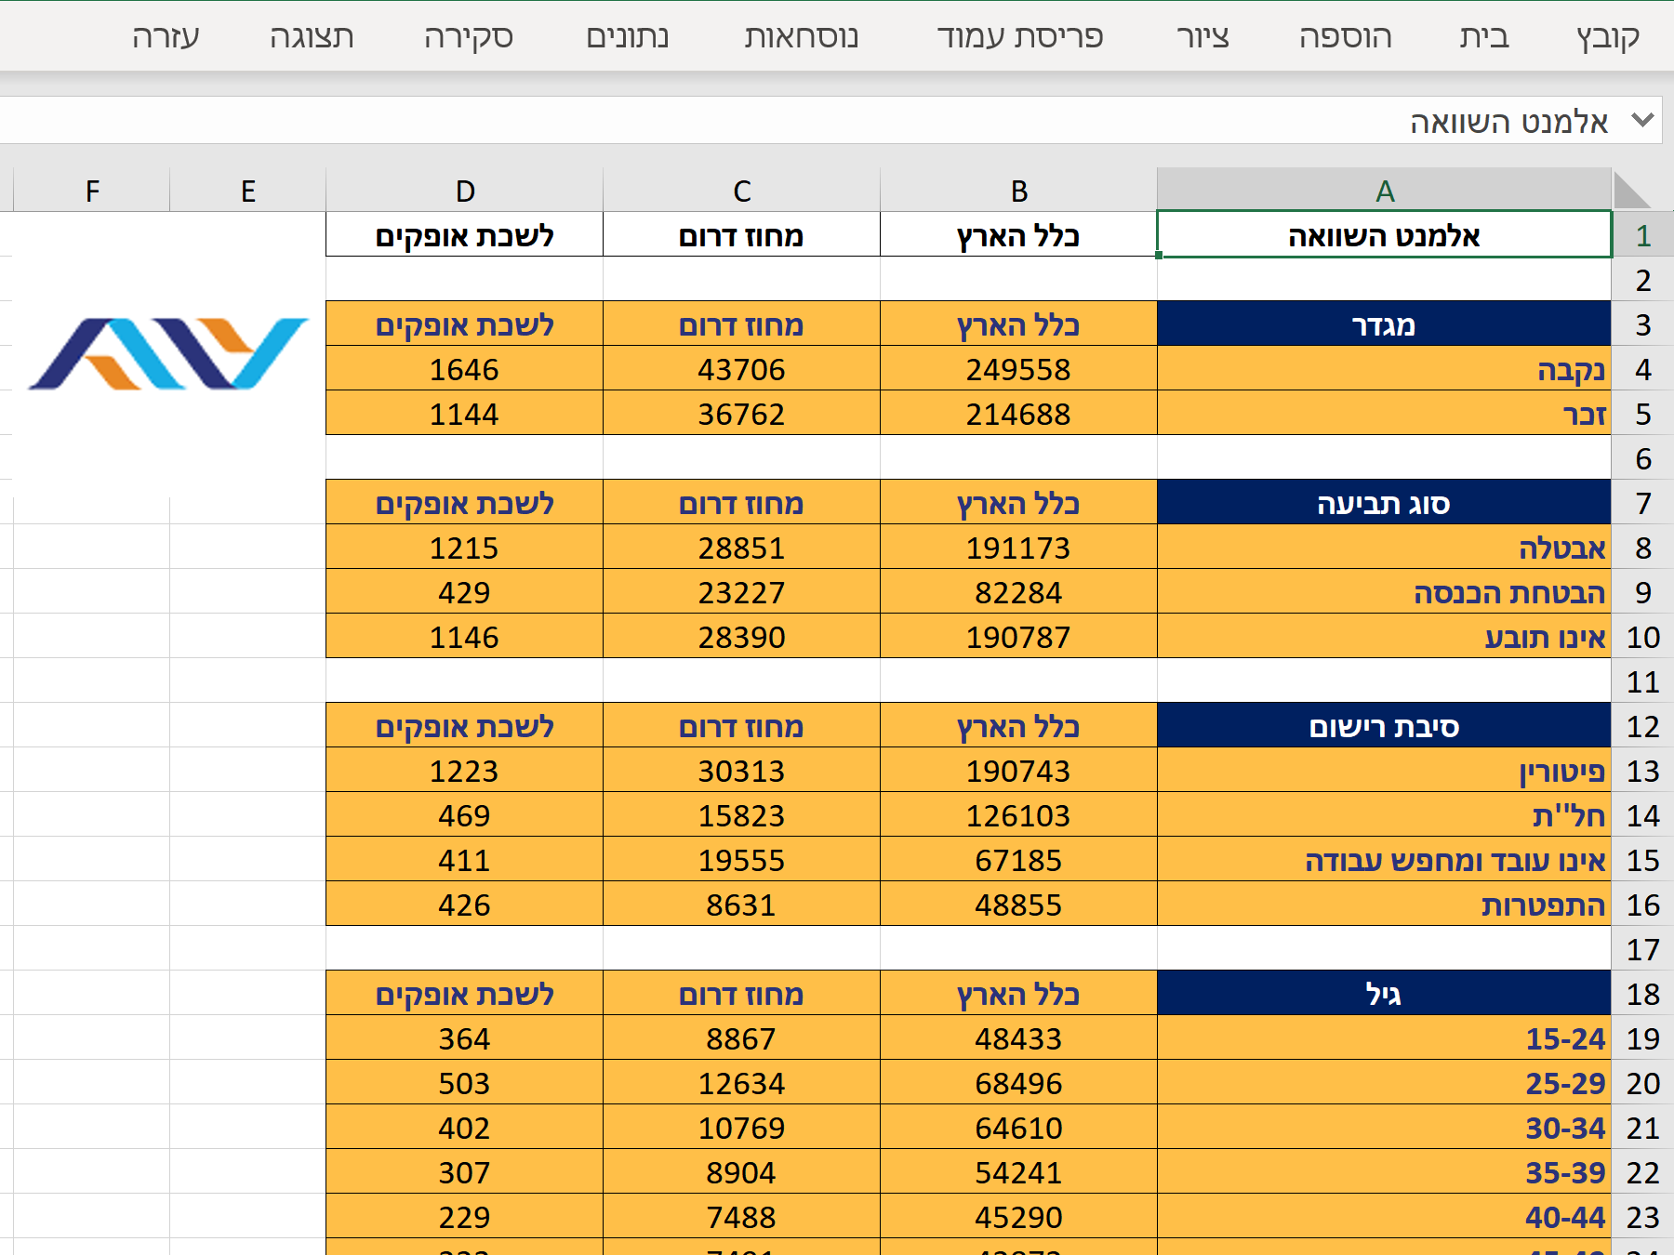
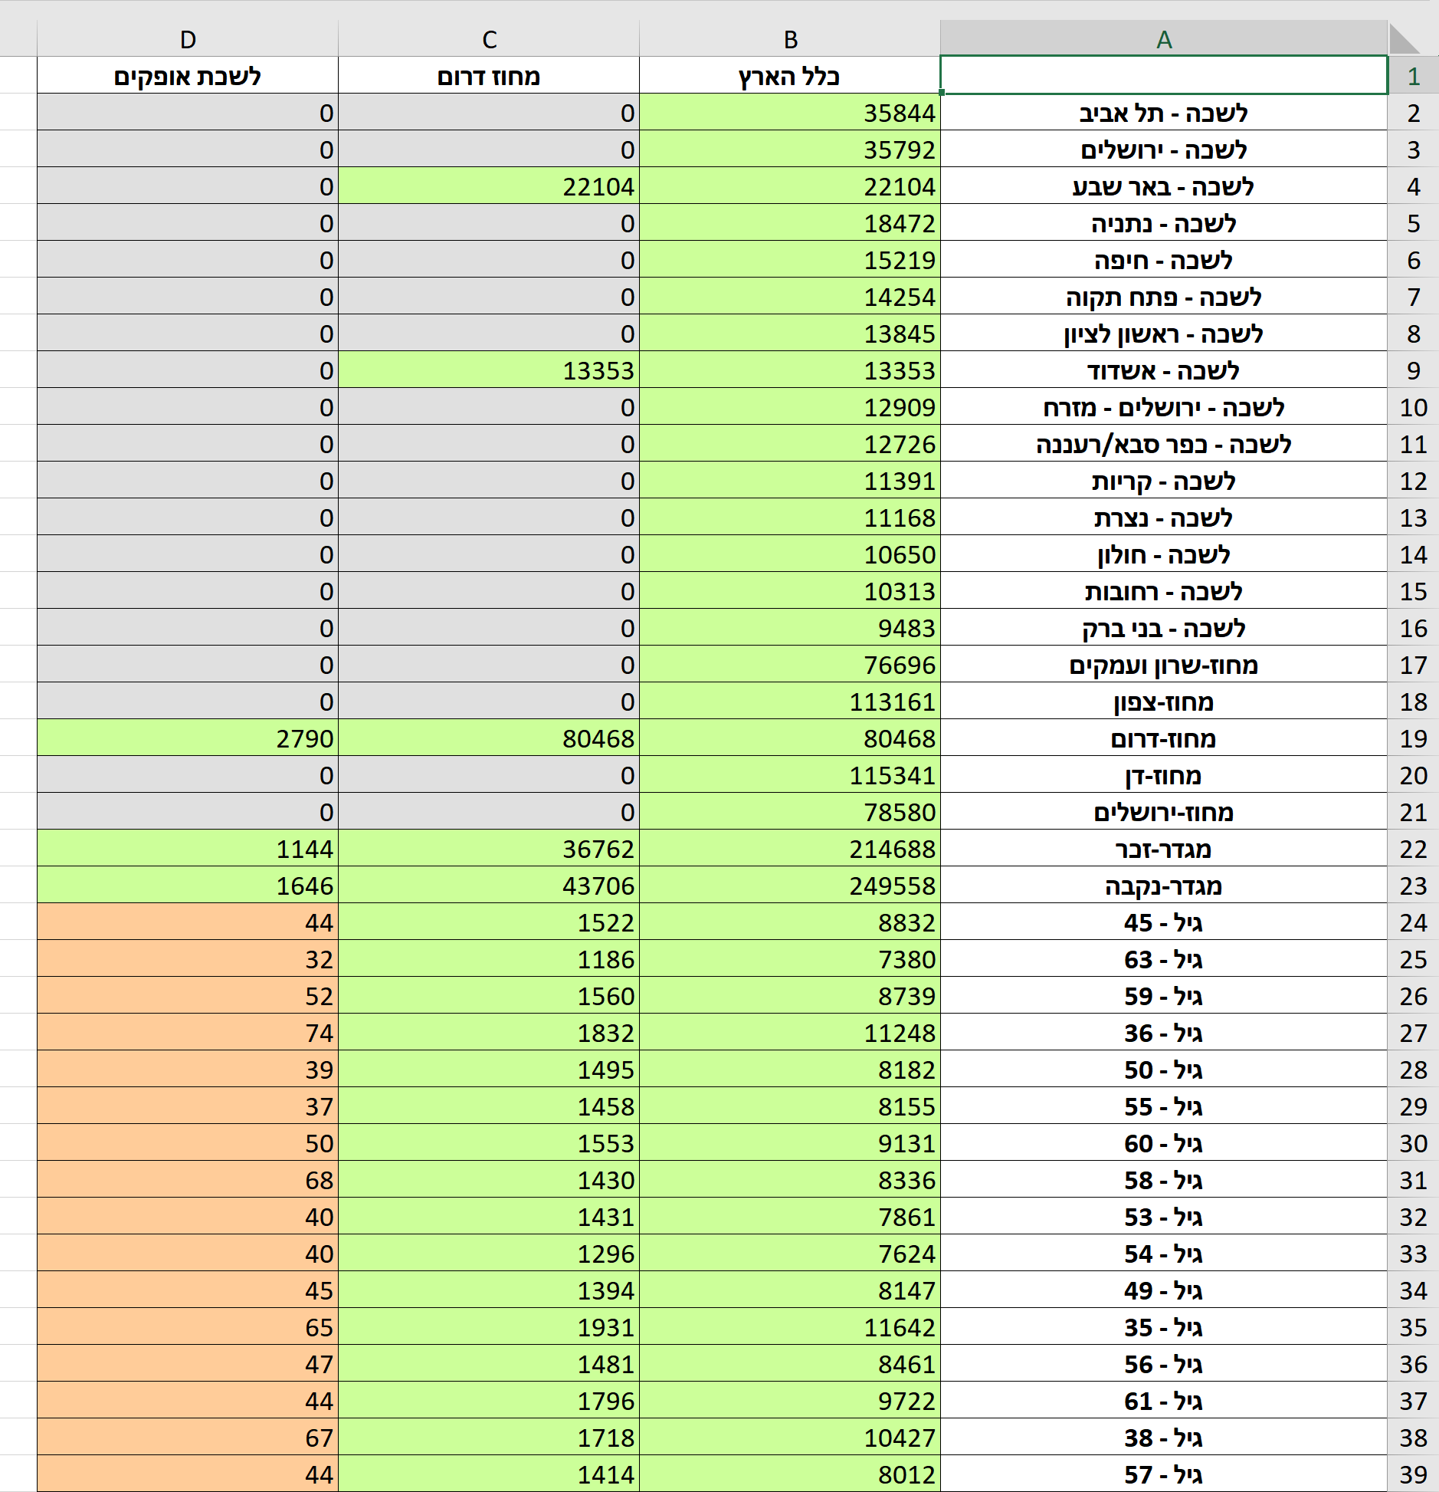

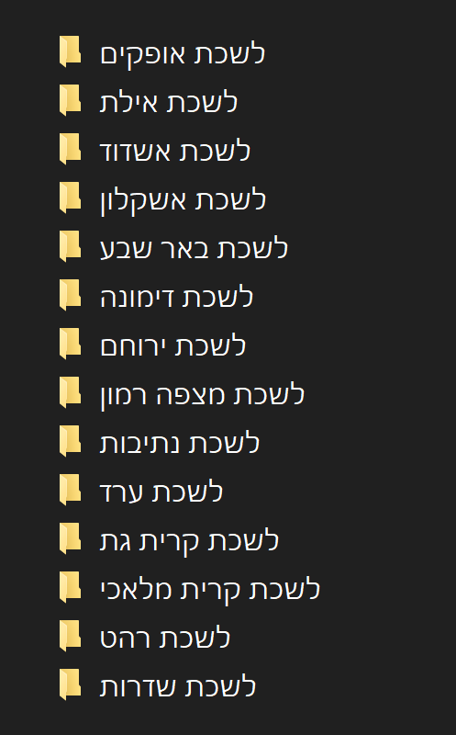
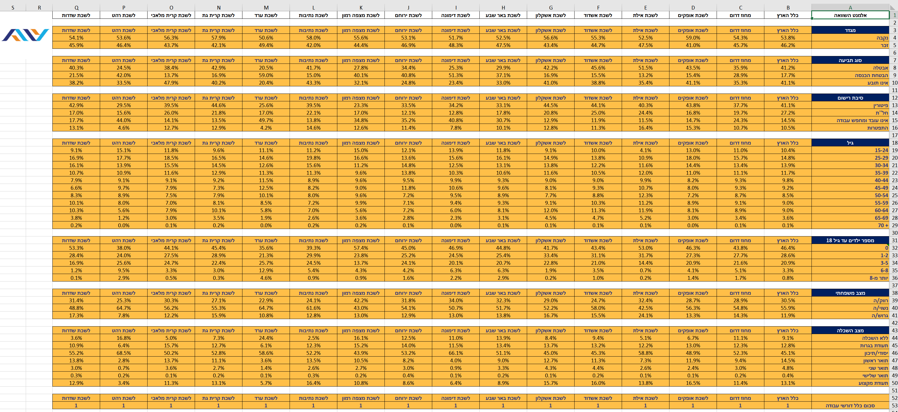
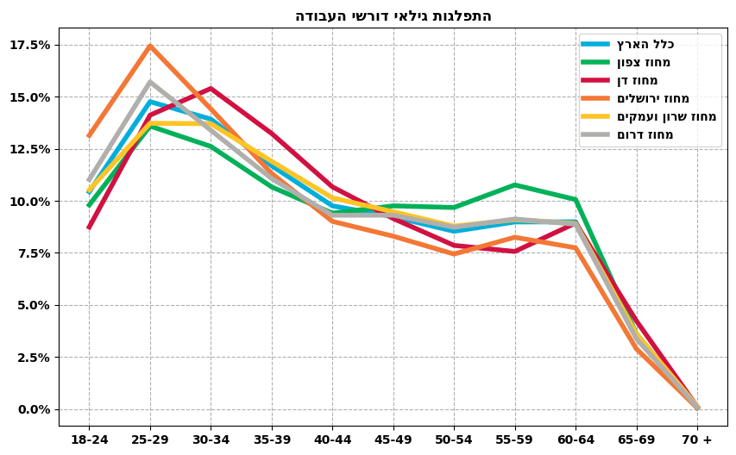
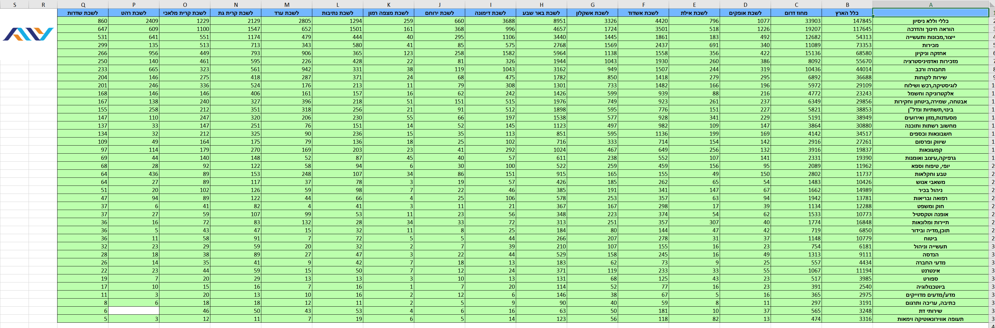
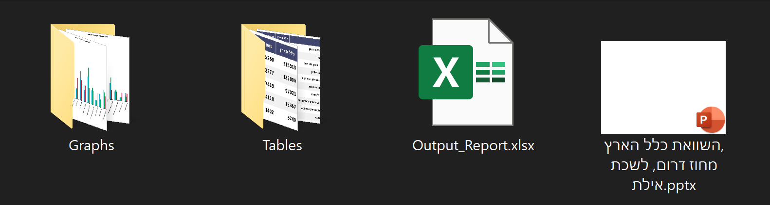
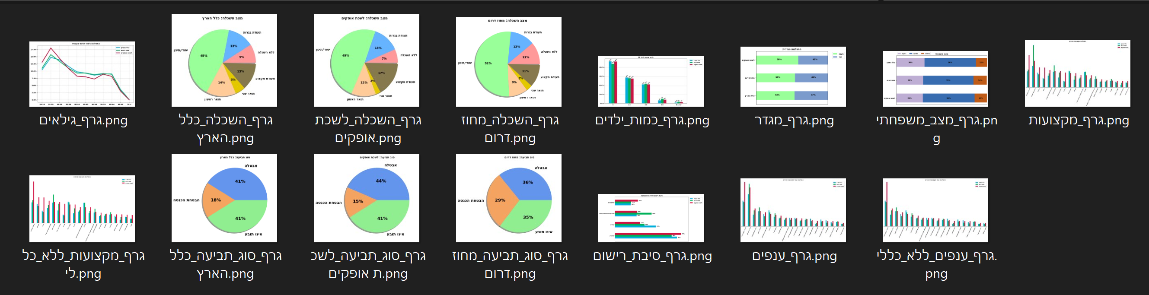
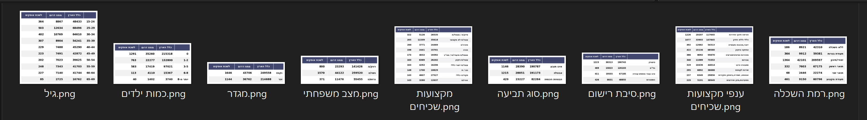
Output
עם קובץ נתונים אחד, ניתן להפיק:

Slide 6
Output
מבחינת ניתוח נתונים:
גרפים, טבלאות מתאימות, מצגת לתצוגה למשתמש, דו"ח סיכומי למשתמש, דו"ח אוטומטי לסיכום עמודות, טבלת הצלבת נתונים, פיצול עמודות מקצועות וענפים.
קבוצות מוכנות מראש (כל לשכות המחוז, כל מחוזות הארץ), וקבוצות מותאמות למשתמש לפי סינון קובץ הנתונים.
נוסף על ניתוח נתונים:
בהינתן רשימת ת"ז נוכל להפיק סינון של קובץ הנתונים לרשימת דו"ע ברשימה.
בהינתן מספר רב של קבצים אותם נרצה לאחד ורק לאחר מכן לנתח, נוכל לאחד קבצים.

Slide 7
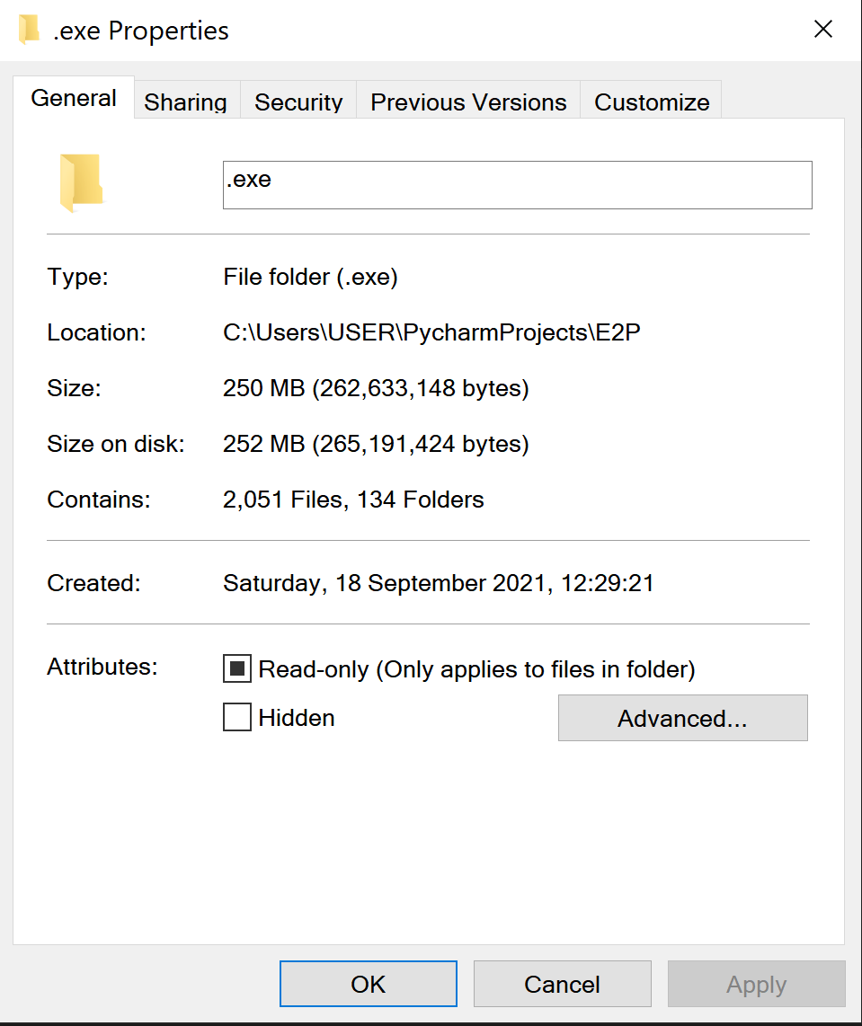

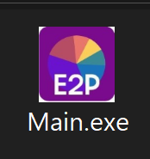
מה כוללת החבילה
תיקיית התקנה.
מסמך הסברים: לינק כאן.

